Slide 1
System wizualizacji danych medycznych DICOM z możliwością dostępu zdalnego
Promotor: dr inż. Paweł Turcza

Slide 2
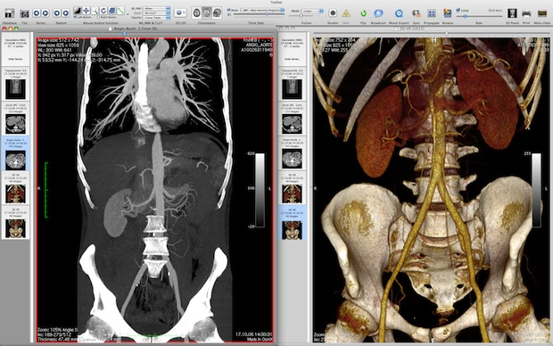
DICOM - wprowadzenie
DICOM, Digital Imaging and Communications in Medicine (Obrazowanie Cyfrowe i Wymiana Obrazów w Medycynie). norma dla potrzeb ujednolicenia wymiany i interpretacji danych medycznych reprezentujących lub związanych z obrazami diagnostycznymi w medycynie.
DICOM różni się od innych, formatów danych tym, że składa się z różnych zbiorów. Przykładowo plik z RTG klatki piersiowej składa się nie tylko z samego obrazu, ale wewnątrz pliku zawiera również unikalny identyfikator pacjenta. Dane te są ze sobą powiązane, nie mogą zostać rozdzielone omyłkowo.

Slide 3
DICOM - historia
Potrzeba stworzenia jednolitego standardu opisu danych
Utworzenie komitetu ACR (American College of Radiology) i NEMA (National Electrical Manufacturers Association) rok 1983
ACR-NEMA Standard Publication No. 300-1985
ACR-NEMA Standard Publication No. 300-1988
Prezentacja standardu 2.0 w roku 1990
- DeJarnette Research Systems,
- General Electric Medical Systems,
- Merge Technologies,
- Siemens Medical Systems,
- Vortech,
3M
Wdrożenie standardu ACR-NEMA w armii amerykańskiej
Wersja 3.0 ACR-NEMA 1993 – przemianowanie nazwy standardu na DICOM

Slide 4
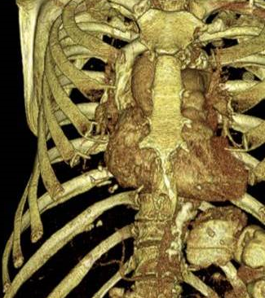
DICOM - zastosowanie
DICOM znajduje zastosowanie głównie w przetwarzaniu obrazów:
tomografii komputerowej (TK/CT),
tomografii rezonansu magnetycznego (MRI),
pozytonowej tomografii emisyjnej (PET),
cyfrowej angiografii subtrakcyjnej (DSA),
cyfrowej radiografii konwencjonalnej (CR),
radiografii cyfrowej (DR),
inne technologie cyfrowe badań o wysokiej
rozdzielczości obrazu.

Slide 5
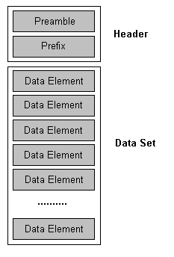
Struktura obiektu w standardzie DICOM
Dane zawarte w każdym pliku DICOM podzielone są na dwie części:
część zawierającą informacje o pliku (Dicom-Meta-Information-Header),
dane jednego obiektu Service-Object Pair Instance(Dicom-Data-Set).
Data Element - podstawowa jednostka, służy do opisu atrybutów, składa się z:
Data Element Tag - unikalny identyfikator, złożony z dwóch liczb: grupy i elementu grupy,
Value Representation - typ danych umożliwiający poprawną interpretację,
Value Length - rozmiar elementu,
Value Field (opcjonalne) - pole z właściwymi danymi.

Slide 6
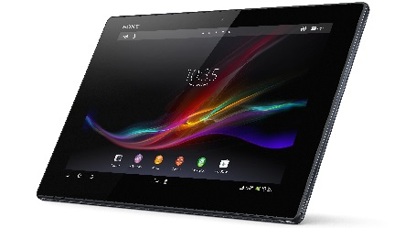



System wizualizacji
System wizualizacji będzie się składał z serwera oraz tabletu(tabletów) z dostępem zdalnym.

Slide 7

Aplikacja po stronie serwera
Zadania:
operację wizualizacji
świadczenie usług bazo-danowych
Aplikacja napisana będzie w języku C++, z wykorzystaniem przetwarzania współbieżnego. Operacje wizualizacji w postaci renderingu powierzchni będzie zrealizowana z użyciem biblioteki VTK. Aplikacja będzie działać pod kontrolą systemu Linux (Centos bądź Fedora).

Slide 8


Aplikacja po stronie klienta
Na urządzeniu mobilnym (tablet) prezentowany będzie wynik wizualizacji.
Aplikacja będzie napisana w języku JAVA z wykorzystaniem Android SDK. Aplikacja będzie działać pod kontrolą systemu Android.

Slide 9
Dziękuję za uwagę

